Slide 1




CHÀO MỪNG CÁC EM HỌC SINH
Môn : Sinh Học 8
Năm học: 2021– 2022

Slide 2
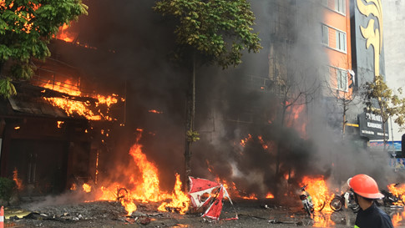
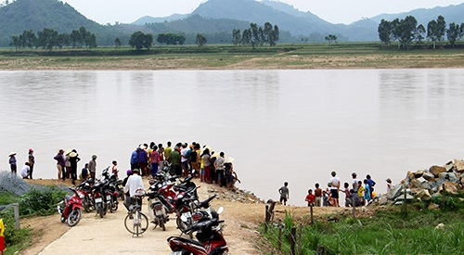
Học sinh bị đuối nước ở Diên Khánh (4 HS bị chết)
Hỏa hoạn tại quán karaoke ở Hà Nội (13 người chết)
ho
Hô hấp và các cơ quan hô hấp
2

Slide 3


CHƯƠNG IV - HÔ HẤP
Bài 20: Hô hấp và các cơ quan hô hấp

Slide 4
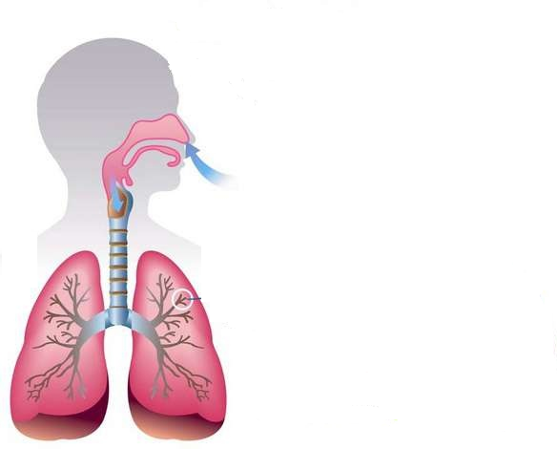
Bài 20 tiết 21: HÔ HẤP VÀ CÁC CƠ QUAN HÔ HẤP
O₂
O₂
Em hãy cho biết đây là hoạt động gì ?
O₂
O₂
Hô hấp là gì?
Hô hấp có vai trò gì với cơ thể sống?
O₂
CO₂
O₂
O₂
CO₂
O₂
CO₂
CO₂
CO₂
CO₂

Slide 5
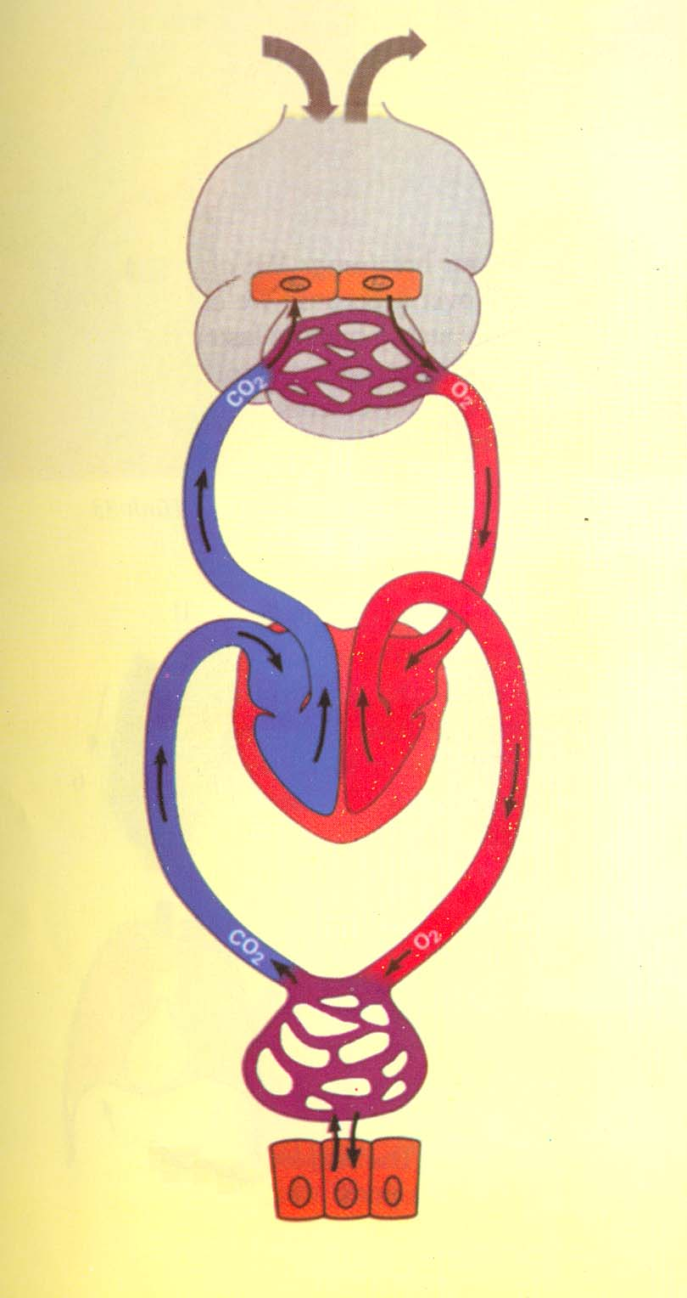
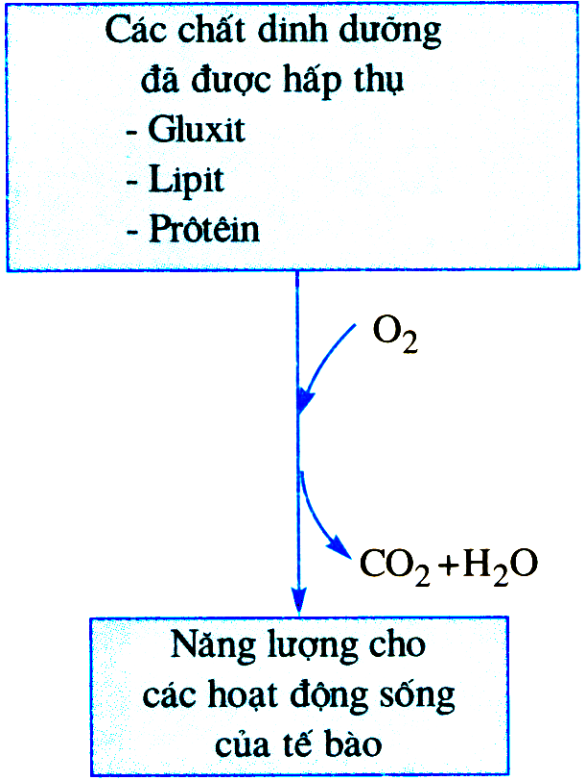
Bài 20 : HÔ HẤP VÀ CÁC CƠ QUAN HÔ HẤP
I. Khái niệm hô hấp
Không khí
Sư thở
(Thông khí ở phổi)
Đọc phần thông tin Sgk, quan sát sơ đồ trả lời câu hỏi câu: lệnh ▼ trang 65 Sgk
Phế nang trong phổi
Tế bào biểu mô ở phổi
Trao đổi khí ở phổi
Mao mạch phế nang ở phổi
Tim
Mao mạch ở các mô
Trao đổi khí ở tế bào
Tế bào ở các mô

Slide 6
Bài 20 tiết 21: HÔ HẤP VÀ CÁC CƠ QUAN HÔ HẤP
I. Khái niệm hô hấp
Đọc phần thông tin Sgk, quan sát sơ đồ hình 20.1 SGK trả lời câu hỏi mục ▼ trang 65 Sgk
1)Hô hấp có liên quan như thế nào với các hoạt động sống của tế bào và cơ thể?
2) Hô hấp gồm những giai đoạn chủ yếu nào ?
3) Sự thở có ý nghĩa gì với hô hấp ?

Slide 7
1)Hô hấp có liên quan như thế nào với các hoạt động sống của tế bào và cơ thể?
- Cung cấp O₂ cho tế bào để tham gia vào các phản ứng tạo năng lượng cho mọi hoạt động sống của tế bào và cơ thể, đồng thời thải CO₂ ra khỏi cơ thể

Slide 8

Bài 20 tiết 21: HÔ HẤP VÀ CÁC CƠ QUAN HÔ HẤP
I. Khái niệm hô hấp
Không khí
Sư thở
(Thông khí ở phổi)
Phế nang trong phổi
Tế bào biểu mô ở phổi
2) Hô hấp gồm những giai đoạn chủ yếu nào ?
Trao đổi khí ở phổi
Mao mạch phế nang ở phổi
Trả lời: Hô hấp gồm 3 giai đoạn chủ yếu : Sự thở (thông khí ở phổi), trao đổi khí ở phổi, trao đổi khí ở tế bào
Tim
Mao mạch ở các mô
Trao đổi khí ở tế bào
Tế bào ở các mô

Slide 9
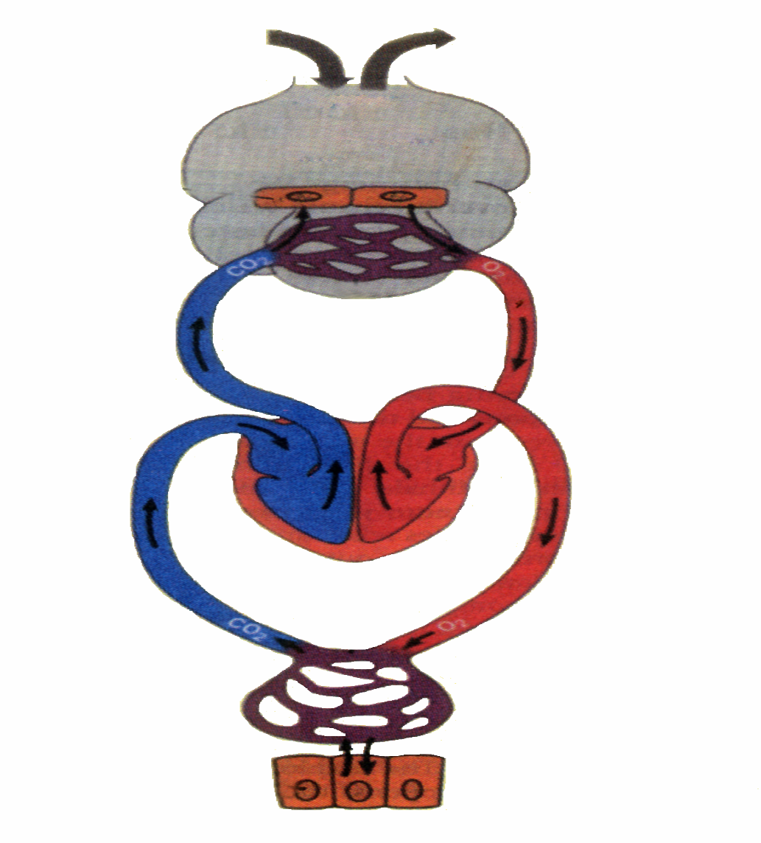
O₂
Sự thở
(sự thông khí ở phổi)
Phế nang trong phổi
Tế bào biểu mô ở phổi
Các giai đoạn | Đặc điểm
Sự thở
CO₂
Trao đổi khí ở phổi với môi trường
Mao mạch phế nang ở phổi
Tim
Mao mạch ở các mô
Tế bào ở các mô

Slide 10
Phế nang trong phổi
Tế bào biểu mô ở phổi
O₂
Trao đổi khí ở phổi
Các giai đoạn | Đặc điểm
Trao đổi khí ở phổi
Mao mạch phế nang ở phổi
CO₂ từ máu vào tế bào phổi.
O₂ từ tế bào phổi vào máu
CO₂
Tim
Mao mạch ở các mô

Slide 11
Phế nang trong phổi
Các giai đoạn | Đặc điểm
Trao đổi khí ở tế bào
Mao mạch phế nang ở phổi
O₂ từ máu vào tế bào.CO₂ từ tế bào vào máu
O₂
Tim
Mao mạch ở các mô
Tế bào ở các mô
Trao đổi khí ở tế bào
CO₂

Slide 12
Bài 20 tiết 21: HÔ HẤP VÀ CÁC CƠ QUAN HÔ HẤP
I. Khái niệm hô hấp
Không khí
Sư thở
(Thông khí ở phổi)
Phế nang trong phổi
Tế bào biểu mô ở phổi
3) Sự thở có ý nghĩa gì với hô hấp ?
Trao đổi khí ở phổi
Mao mạch phế nang ở phổi
Trả lời : Sử thở giúp thông khí ở phổi, tạo điều kiện cho trao đổi khí diễn ra liên tục ở tế bào
Tim
Mao mạch ở các mô
Trao đổi khí ở tế bào
Tế bào ở các mô

Slide 13
Bài 20 tiết 21: HÔ HẤP VÀ CÁC CƠ QUAN HÔ HẤP
I. Khái niệm hô hấp
+ Hô hấp là quá trình không ngừng cung cấp O₂ cho các tế bào của cơ thể và loại CO₂ do các tế bào thải ra khỏi cơ thể.
+ Quá trình hô hấp gồm các giai đoạn ;
sự thở (sự thông khí ở phổi )
Sự trao đổi khí ở phổi
Sự trao đổi khí ở tế bào
II. Các cơ quan trong hệ hô hấp của người và chức năng của chúng

Slide 14
II. Các cơ quan trong hệ hô hấp của người và chức năng của chúng
Xem đoạn phim,xem thông tin SGK và quan sát hình 20.2 SGK thảo luận nhóm lớn trả lời câu hỏi:
1)Hệ hô hấp chia làm mấy phần chính và mỗi phần gồm những cơ quan nào?
2)Nêu chức năng của đường dẫn khí và 2 lá phổi?
3) Nêu cấu tạo của phổi?

Slide 15
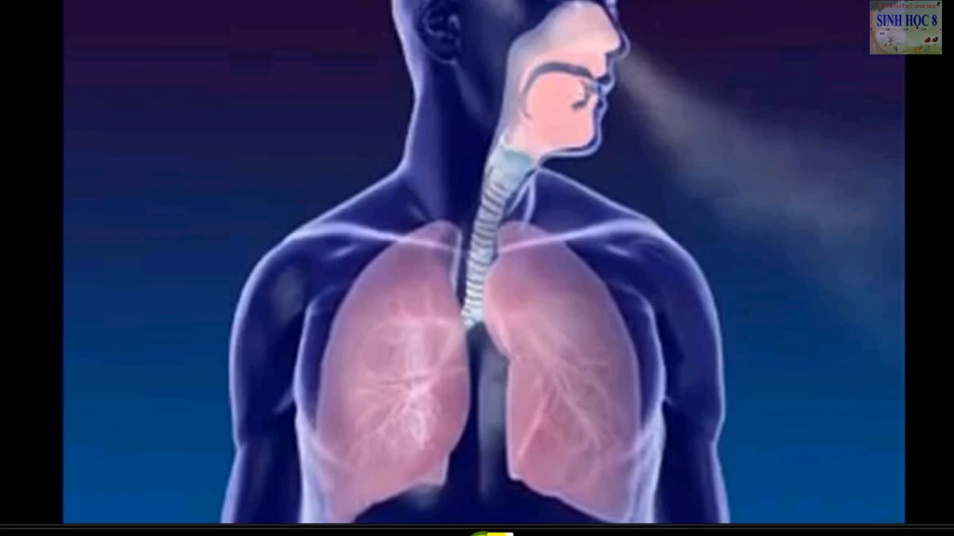

Slide 16
Cấu tạo và chức năng của hệ hô hấp
HỆ HÔ HẤP | CẤU TẠO | CHỨC NĂNG
ĐƯỜNG DẪN KHÍ
PHỔI
Gồm các cơ quan:
Mũi, họng, thanh quản, khí quản, phế quản .
Dẫn khí vào và ra, làm ẩm, làm ấm không khí đi vào và tham gia bảo vệ phổi
Là nơi trao đổi khí giữa cơ thể và môi trường ngoài
Hai lá phổi
*
Hô hấp và các cơ quan hô hấp
16

Slide 17
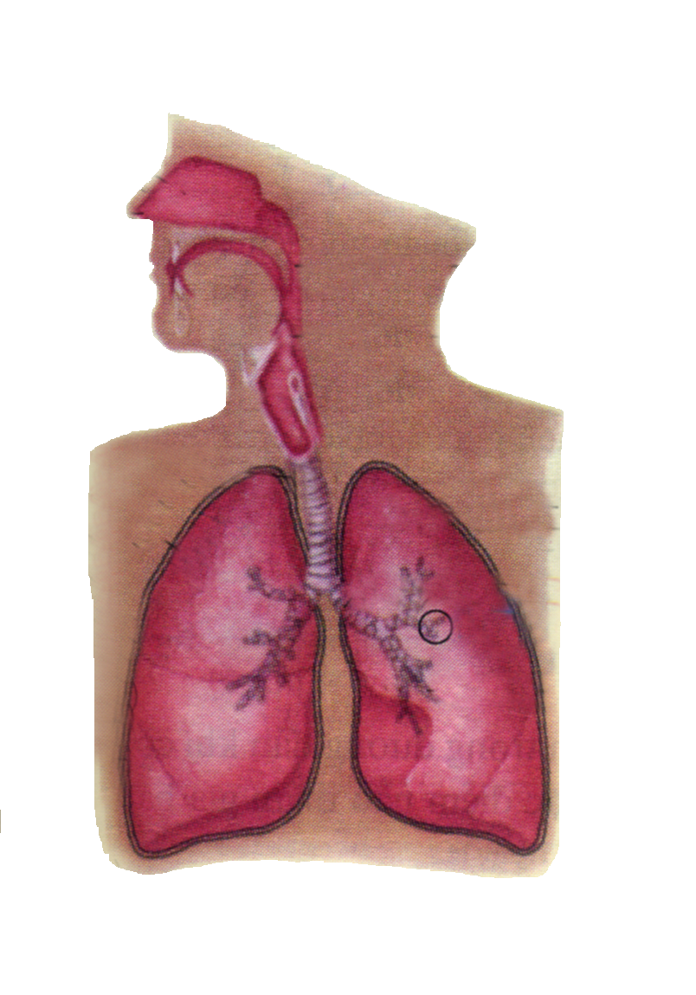
Khoang mũi
1
Họng
( hầu)
Lỗ mũi
2
Nắp thanh
quản
Thanh quản
3
Khí quản
4
8
Lá phổi
trái
Lá phổi phải
7
Phế quản
5
Lớp màng ngoài
( lá thành)
Phế quản nhỏ
6
Lớp màng trong
(lá tạng)

Slide 18
Bài 20 tiết 21: HÔ HẤP VÀ CÁC CƠ QUAN HÔ HẤP
I. Khái niệm hô hấp
II. Các cơ quan trong hệ hô hấp của người và chức năng của chúng
Hệ hô hấp gồm các cơ quan :Đường dẫn khí và 2 lá phổi
Đường dẫn khí có chức năng: dẫn khí, làm ẩm, làm ấm không khí đi vào và bảo vệ phổi
Phổi là nơi trao đổi khí giữa cơ thể và môi trường ngoài

Slide 19
Ngoài mũi ra không khí còn đi vào phổi bằng con đường nào ?
Cách thở đúng là: thở bằng mũi hay thở bằng miệng?
Tại sao khi chúng ta ăn, thức ăn không rơi vào khí quản ?
*
Hô hấp và các cơ quan hô hấp
19

Slide 20
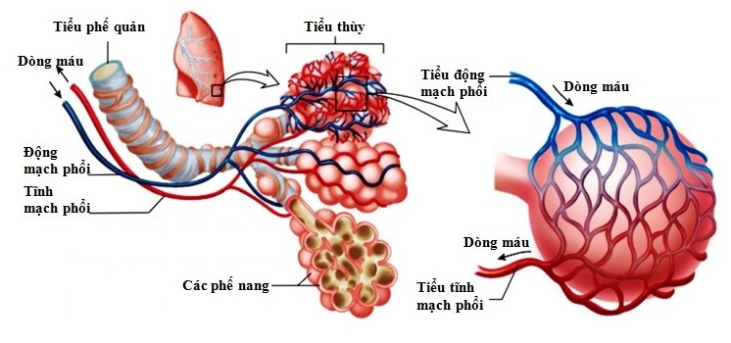
II. Các cơ quan trong hệ hô hấp của người và chức năng của chúng:
Theo em trong hệ hô hấp thì cơ quan nào là quan trọng nhất.

Slide 21
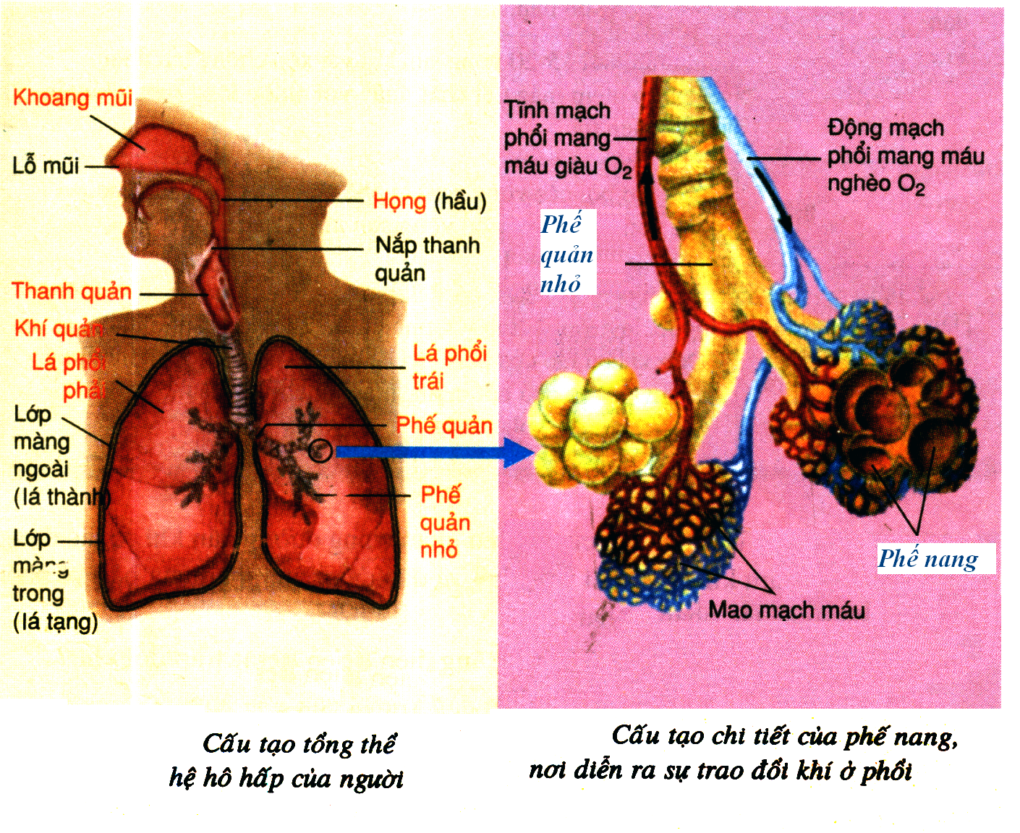
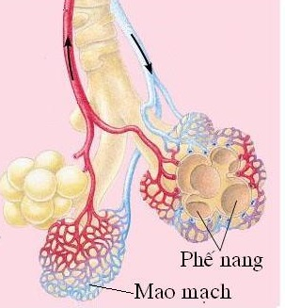

Slide 22

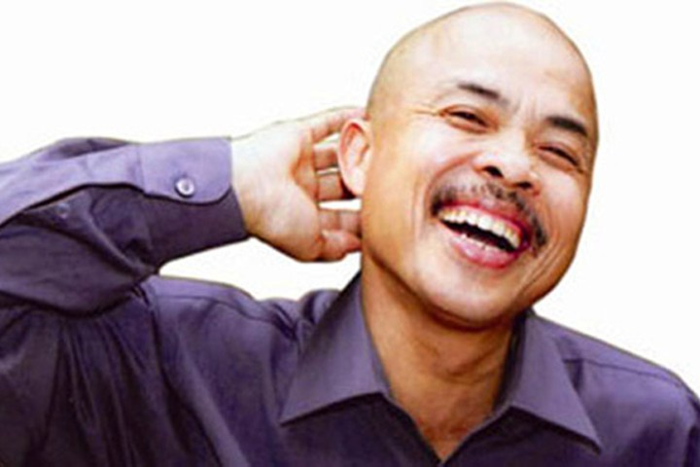
Ca sĩ Minh Thuận
Nghệ sĩ Hán Văn Tình
*
Hô hấp và các cơ quan hô hấp
22

Slide 23
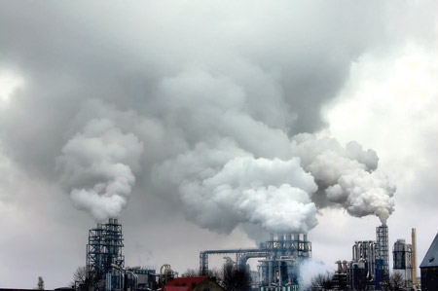
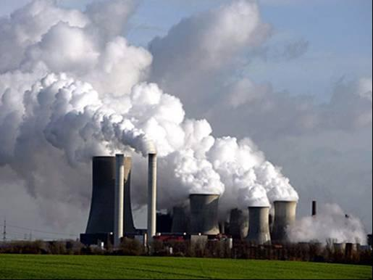
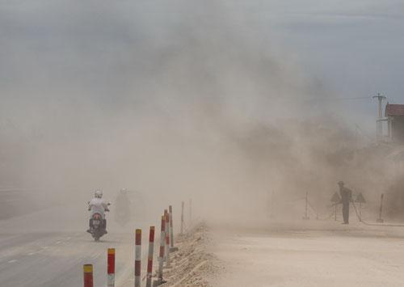
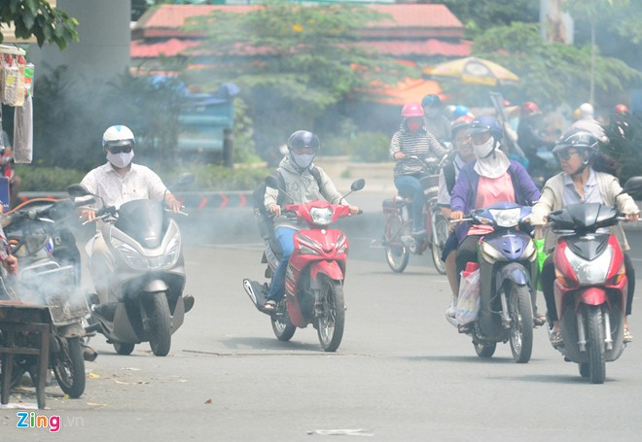
*
Hô hấp và các cơ quan hô hấp
23

Slide 24
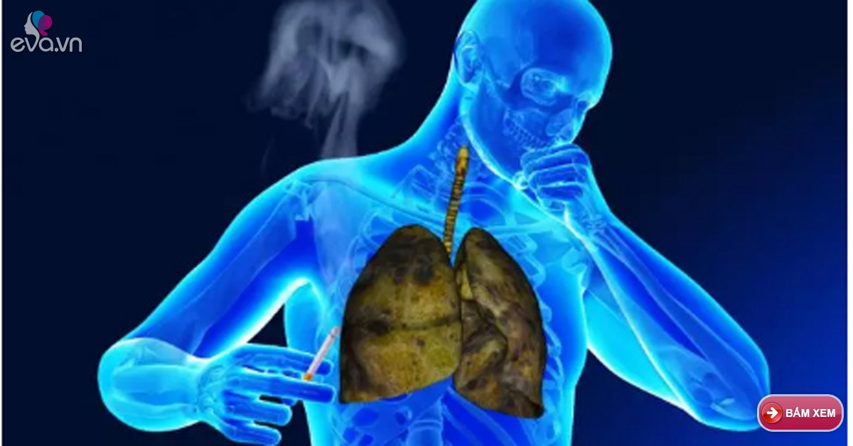
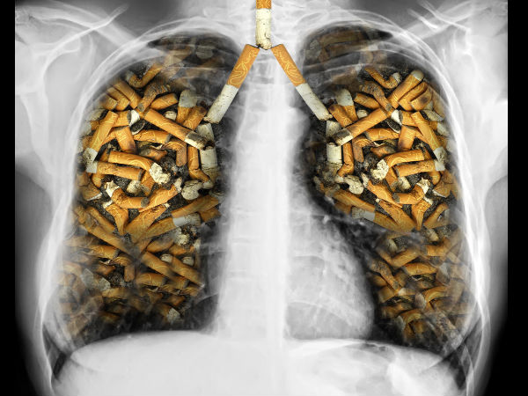
Hút thuốc gây ra nguy cơ ung thư phổi.
*
Hô hấp và các cơ quan hô hấp
24

Slide 25
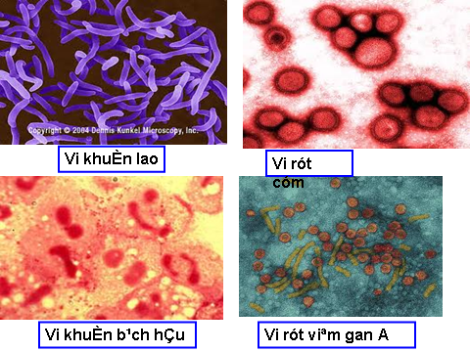
Vi khuẩn lao
Virut cúm
Vi khuẩn bạch hầu
Vi rut viêm gan A
*
Hô hấp và các cơ quan hô hấp
25

Slide 26

*
Hô hấp và các cơ quan hô hấp
26

Slide 27
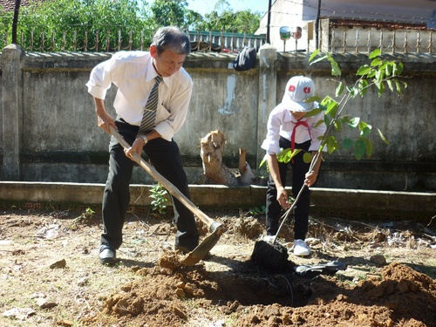
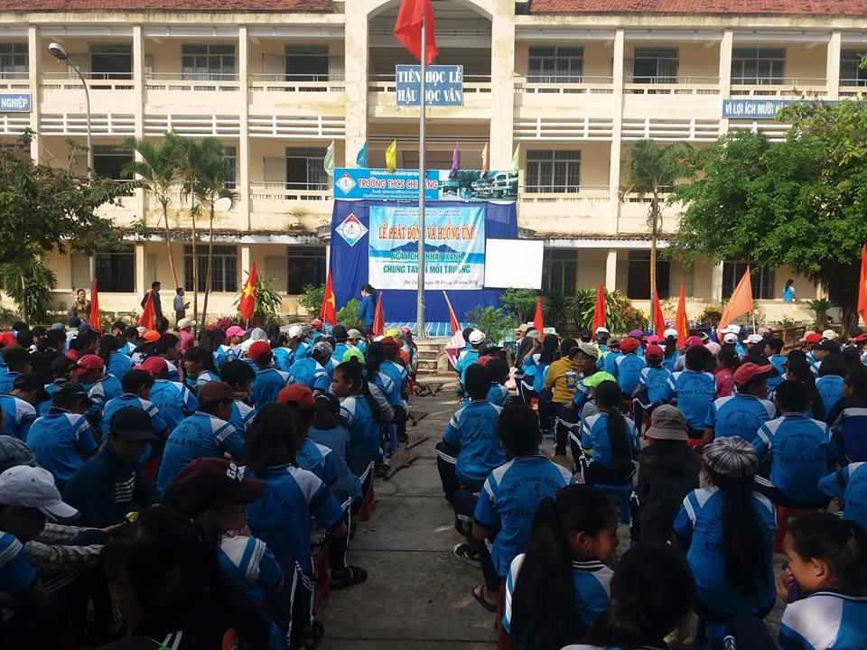
Làm thế nào để có một môi trường trong lành cho hệ hô hấp
*
Hô hấp và các cơ quan hô hấp
27

Slide 28
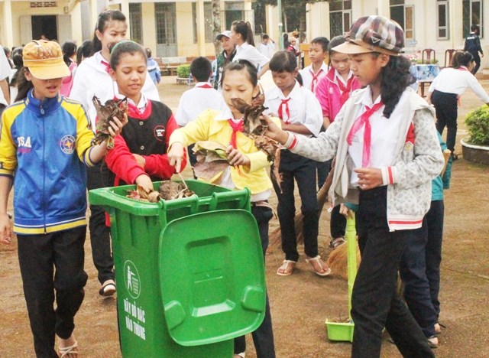
*
Hô hấp và các cơ quan hô hấp
28

Slide 29
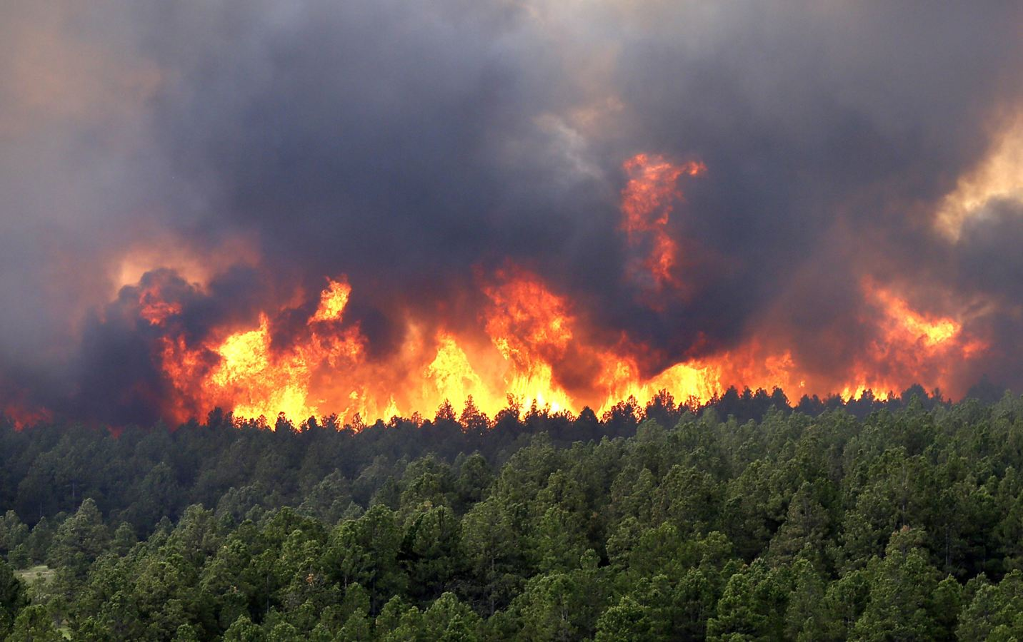
*
Hô hấp và các cơ quan hô hấp
29

Slide 30
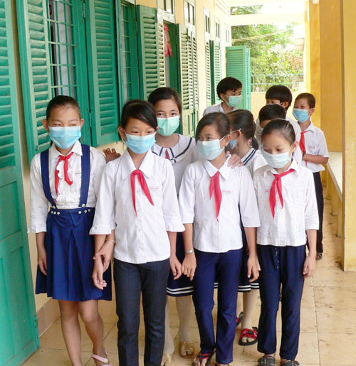
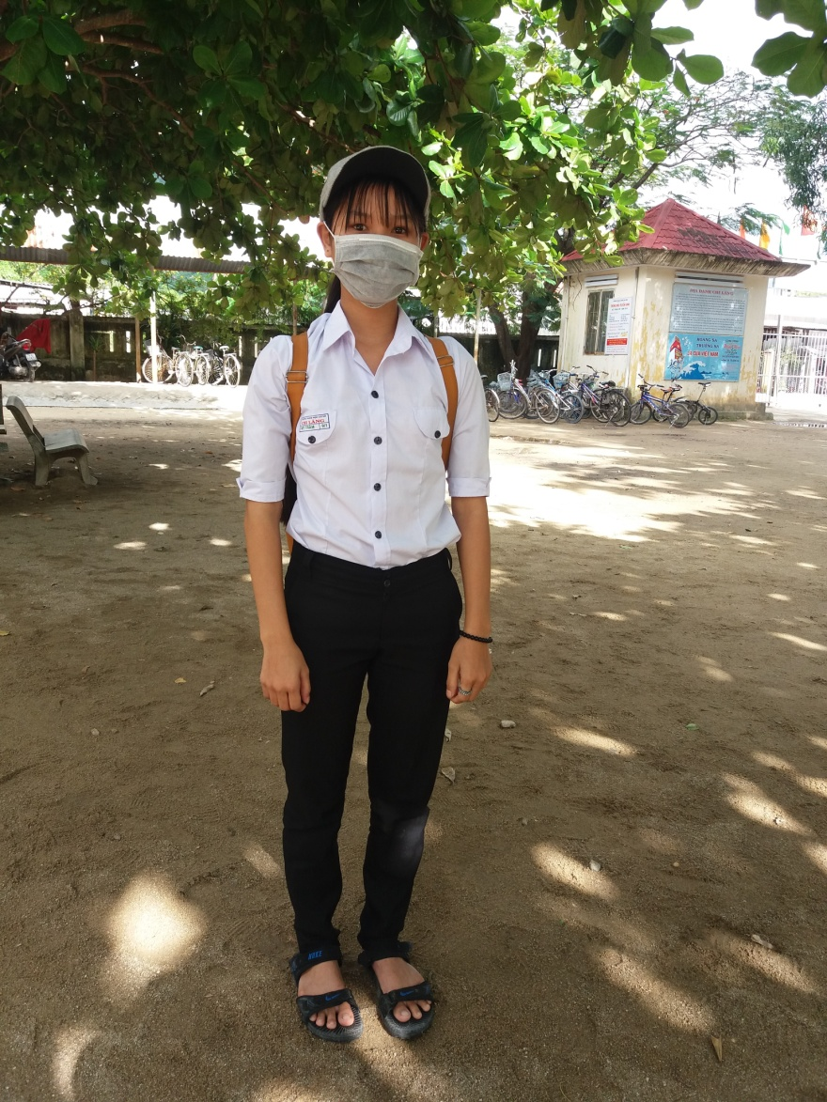
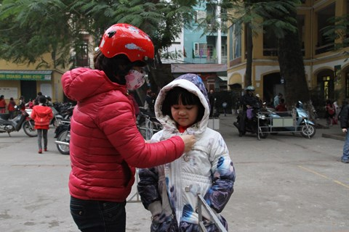
*
Hô hấp và các cơ quan hô hấp
30

Slide 31

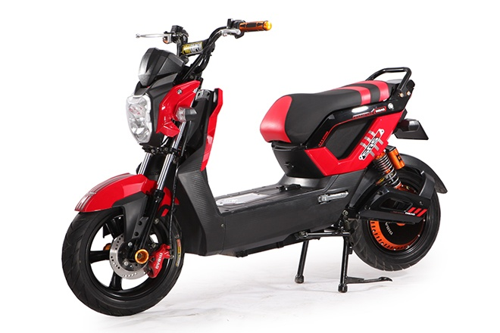
Giảm thiểu khói xe
*
Hô hấp và các cơ quan hô hấp
31

Slide 32
CỦNG CỐ
Chọn câu trả lời đúng nhất:
Hệ hô hấp gồm những cơ quan nào?
Thanh quản, khí quản, phế quản.
B. Mũi, họng
C. Đường dẫn khí và hai lá phổi
D. Hai lá phổi

Slide 33
CỦNG CỐ
2) Chức năng hệ hô hấp là:
A. Lấy khí O₂ từ môi trường cung cấp cho tế bào và thải khí CO₂
B. Lấy khí CO₂ và thải khí O₂ ra môi trường
C. Lấy khí O₂ và CO₂ cung cấp cho tế bào
D. Thải khí O₂ và CO₂ ra môi trường

Slide 34
CỦNG CỐ
3. Phổi có vai trò gì?
Dẫn khí vào và ra
Sưởi ấm không khí
Trao đổi khí giữa cơ thể và môi trường
Làm ẩm không khí

Slide 35
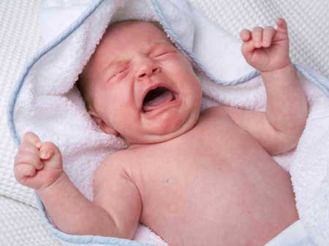
Đứa trẻ mới sinh ra, thường có hoạt động nào đầu tiên.
Cất tiếng khóc chào đời
*
Hô hấp và các cơ quan hô hấp
35

Slide 36

TRÒ CHƠI Ô CHỮ
Đây là một trong những hoạt động cần cho sự sống của cơ thể
1
P | H | Ê | N | A | N | G
H
Ô
H
Â
P
? | ? | ? | ? | ? | ? | ?
2
H | Ô | N | G | C | Â | U
? | ? | ? | ? | ? | ? | ?
3
K | H | I | Q | U | A | N
? | ? | ? | ? | ? | ? | ?
4
? | ? | ? | ? | ? | ? | ?
T | I | Ê | U | C | Â | U
? | ? | ? | ?
5
P | H | Ô | I
key
Đơn vị cấu tạo của phổi được gọi là gì?
Loại tế bào trong máu tham gia vào quá trình đông máu ?
Cơ quan có chức năng dẫn khí vào phổi ?
Đây là thành phần của máu có chức năng
vận chuyển khí Oxi và khí Cacbonic.
Cơ quan thực hiện trao đổi khí giữa cơ thể với
môi trường ngoài?
Notes:
36
36
36

Slide 37
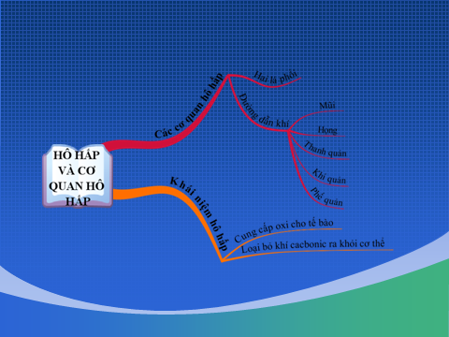
Bản đồ tư duy
*
Hô hấp và các cơ quan hô hấp
37

Slide 38
Dặn dò
Học và làm BT 1,3, 4 SGK Trang 67
Đọc mục em có biết
Soạn bài 21 “HOẠT ĐỘNG HÔ HẤP”
*
Hô hấp và các cơ quan hô hấp
38

